Slide 1
9 - 1
المـئـات
أ.أحـمـد الأحـمـدي @ahmad9963

Slide 2
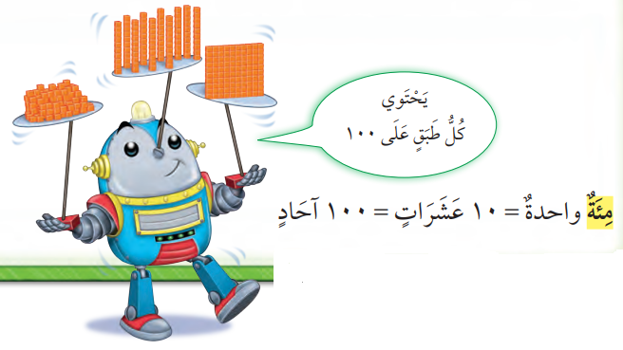
فكرة الدرس
أكتب الأعداد في صورة مئات وعشرات وآحاد ،
وأمثلها
المفردات
المـئات
أ.أحـمـد الأحـمـدي @ahmad9963

Slide 3
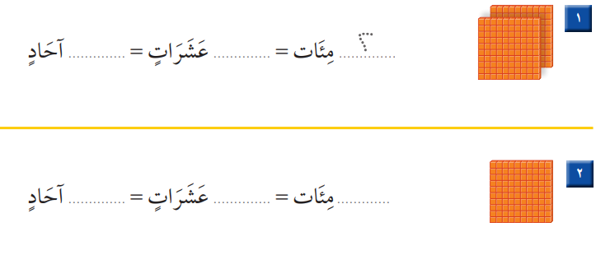
أ.أحـمـد الأحـمـدي @ahmad9963

Slide 4
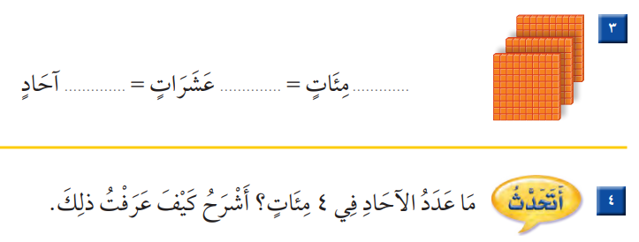
أ.أحـمـد الأحـمـدي @ahmad9963

Slide 6
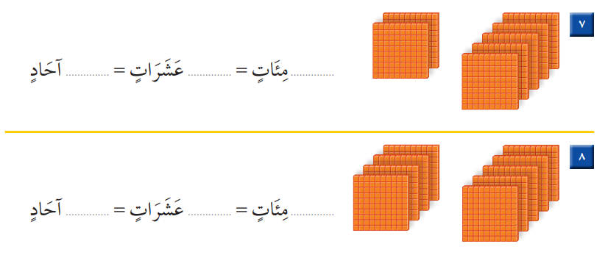
أ.أحـمـد الأحـمـدي @ahmad9963

Slide 7
أ.أحـمـد الأحـمـدي @ahmad9963

